Slide 1
二轮复习微专题之：
土 壤 环 境

Slide 2
土壤专题设立的背景
考纲要求
近三年高考命题趋势
地理环境各要素的相互作用，地理环境的整体性
生产活动与地域联系:农业区位因素， 农业生产活动对地理环境的影响
2016新课标1 9、10、36 海南卷16-18、
2015新课标1 1-3、37 北京卷4-5…..
Notes:
之所以会选择这个专题，我们是从两方面来考虑的。首先，从考纲的要求来看，地理环境的整体性原理和生产活动与地域联系是必考内容，而从近三年的高考题中来看，无论是全国卷还是地方卷，每年都会有从土壤角度出发考察这两个知识点的题目
所以,无论是作为自然地理要素之一，还是农业生产活动的重要区位因素，土壤环境都是我们必须要涉及的内容。

Slide 3
水
大气
自然地理环境
土壤
生物
地形
岩石
Notes:
首先，请同学们回忆一下，自然地理环境要素包括哪些
自然地理环境是一个和谐统一的整体，大气、水、生物、岩石、地形、土壤等要素相互作用，形成特定的自然环境。
接下来请同学们根据我们所学的知识，整理概括出以下几种典型的自然环境所对应的土壤特征，完成学案第一部分

Slide 4
土壤（特性）：肥力，保水，透气，酸碱度
保水，透气
土壤分为：土壤可以分为砂质土、黏质土、壤土三类
砂质土的性质：含沙量多，颗粒粗糙，渗水速度快，保水性能差，通气透水性能好（西北地区）
黏质土的性质：含沙量少，颗粒细腻，渗水速度慢，保水性能好，通气性能差（南方地区的红壤）
壤土的性质：含沙量一般，颗粒一般，渗水速度一般，保水性能一般，通气性能一般。
酸碱度
我国西北、北方不少土壤pH值大（蒸发大）
南方红壤pH值小（降水多，淋溶作用强）。
因此可以种植和土壤酸碱度相适应的作物和植物。如红壤地区可种植喜酸的茶树，而苜蓿的抗碱能力强等
土壤酸性过大，可每年每亩施入20至25公斤的石灰，且施足农家肥

Slide 5
肥力
人们说蚯蚓是改良土壤的“功臣”，这话一点儿也不错。蚯蚓挖掘土壤，使土壤变松，并使空气和水容易抵达植物的根部，蚯蚓粪是一种理想的天然生物肥。蚯蚓还能降解、疏散土壤中的污染物。
蚯蚓
肥力的积累
岩石风化
枯枝落叶
风和水的侵蚀
人工施肥：有机肥和化肥
土壤肥力
自然植被的消耗（类型、气候）
作物的消耗（熟制）
肥力的损失
Notes:
首先，请同学们回忆一下，自然地理环境要素包括哪些
自然地理环境是一个和谐统一的整体，大气、水、生物、岩石、地形、土壤等要素相互作用，形成特定的自然环境。
接下来请同学们根据我们所学的知识，整理概括出以下几种典型的自然环境所对应的土壤特征，完成学案第一部分

Slide 6
小区域：河流沉积作用形成的地貌：
冲积扇（山前/出山口/上游），河漫滩/江心洲（中游），河口三角洲（入海口）
典型自然环境下的土壤特性
高寒环境：
土壤发育程度低、土层薄、土壤贫瘠 、冻土(青藏地区）
湿热环境：
有机质分解快，土壤淋溶作用强，土壤贫瘠，偏酸性（南方地区）
干旱环境：
土壤水分少，发育程度低，贫瘠，偏碱性（西北地区）
冷湿环境：
有机质分解慢，大量累积在表土层，土层深厚，肥沃（东北地区）
Notes:
学生展示，老师点评再展示

Slide 7
自然背景+当地的人类活动
沙漠化
降水少（灌溉），蒸发大
盐碱化
水土流失
土壤的问题
（贫瘠）
红色荒漠化
降水多，坡度大
石质荒漠化

Slide 8
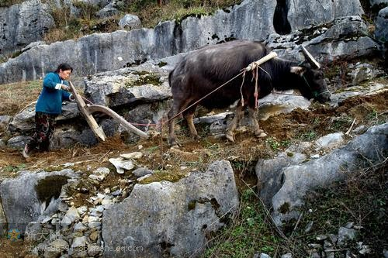
案 例 分 析
贵州省某喀斯特山区石漠化严重。农民在山上放牧、砍柴。找土种玉米，当地农民反映，山上的土一年比一年薄，一发大水，土全被冲走了，玉米也被冲走了。石头越来越多，最后连玉米也无法种了，生活越来越困难。
（1）从自然地理环境整体性原理的角度分析该地区的土壤环境特点及成因
该地区为亚热带季风气候，气候湿热，有机质分解快，淋溶作用强，土壤偏酸性；降水多且集中，再加上喀斯特地貌，地形崎岖，所以流水侵蚀作用强烈，水土流失严重，喀斯特地貌植被单一，土壤发育条件差，水土保持能力差，土层薄，土壤贫瘠。
（2）这种土壤环境对该地区人类的生产生活有什么影响
土层薄，土壤贫瘠，限制了农业类型和规模；地表植被少，薪柴来源少。
Notes:
比如这样

Slide 9
案 例 分 析
（3）简述为提高人民的生活水平，从保护和改善土壤环境的角度，当地政府应采取的具体措施
严格管理，恢复自然植被：将农业生产活动限制在适宜的地方；不适宜的地方实行严格保护措施，避免人类活动扰动土层，以逐步恢复自然植被。
产业结构调整：引导农民调整产业结构，如选择免耕的农作物，改牲畜放养为圈养等，以避免农业活动过多扰动山地很薄的土壤层。
经济补贴措施：给农民适当经济补贴（包括粮食、商品能源等），解决农民的生活用粮、用柴等问题，帮助农民开辟新的生计（如手工业、第三产业等），或以经济手段鼓励农民主动保护和恢复植被。
客土移植：将土壤资源丰富地区的土壤转移至该地区。
改良酸性土壤（播撒熟石灰等），增施有机肥，提高土壤肥力，在土壤条件相对较好的地区适当开展农业种植

Slide 10
影响农业类型、耕作方式、生产效率等
土壤环境对人类活动的影响
土壤与人类活动的相互关系
对农村居民生活用能产生影响
合理的人类活动有助于地表土壤的保持和土壤环境的改善
人类活动对土壤环境的影响
不合理的人类活动会造成土壤肥力下降，土层变薄，土地生产力下降

Slide 11

高考经典题回顾
（2013大纲卷2）地膜覆盖具有保温、保湿、保土等作用，可有效提高农作物产量和从产品质量。我国目前使用的地膜多是超薄型地膜，易破，难回收，难以自然降解，造成严重的“白色污染”据此完成3~5题
3.我国大部分地区使用地膜覆盖主要在于
A. 春季 B. 夏季 C.秋季 D.冬季
4.下列地区相比较，地膜覆盖的保湿、保温、保土作用最显著地是
A.东南沿海地区 B.西南地区
C.东北地区 D.西北地区
5.残留在土壤中的地膜会
①危害作物根系发育②阻碍土壤温度提升③阻碍土壤水肥运移④加快表土流失速度
A. ①③ B. ①④ C. ②③ D. ②④

Slide 12
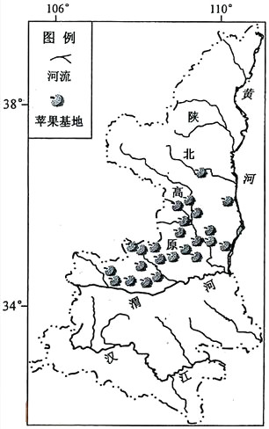
35．（35分）图13为陕西省主要苹果基地分布图。阅读图文资料，完成下列各题。 陕西高原南部过去以种粮为主，产量低。20世纪90年代成功引种优质苹果，目前该地区苹果产量、浓缩果汁出口量位居全国前列。然而在果业发展中，大量施用化肥、农药影响果品品质、果渣露天堆放污染环境，农村薪材缺乏等问题突出。 （1）指出该地区过去种粮引发的生态环境问题。（10分） （2）简述该地区种植苹果的优势自然条件及其效益。（14分） （3）针对果业发展的问题，试从循环经济的角度设计解决方案。（11分）（提示：可用示意图表达）

Slide 13
35（1）植被破坏，水土流失，土地退化，土地生产力下降，水资源短缺，生态环境恶化。 （2）条件：塬面宽阔，土层深厚，质地疏松； 海拔较高，大陆性季风气候显著；日照时间长，昼夜温差大，降水适中。 效益：有利于恢复植被，保持水土，改善生态环境；有利于调整农业产业结构，促进果品加工业的发展，增加农业附加值；有利于增加农民就业，提高农民收入，实现脱贫致富。 （3）方案一（文字表达方式）：果树下种草，草和果渣等作为饲料发展畜牧业，解决果渣污染问题；果渣、粪便等入沼气池，沼气作为生活能源，解决燃料短缺问题；沼渣、沼液肥果园，解决过量施用化肥问题。

Slide 14
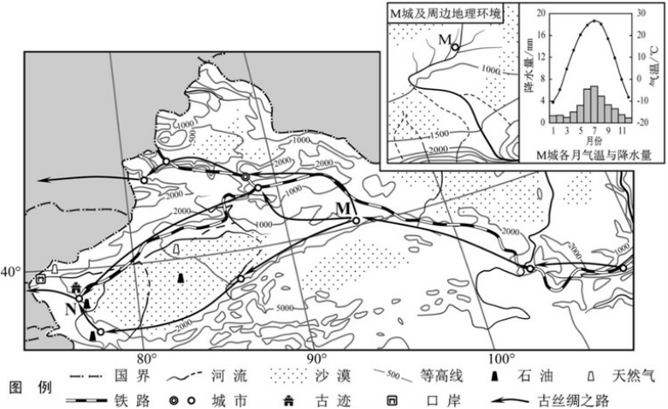
37. （37 分）下列是某中学为“重走古丝绸之路”夏令营活动所搜集的材料。据此回答问题。 材料一 图12示意考察区域的地理环境。
材料二 M、N城均为历史文化名城。《资治通鉴》称 M 城及其附近在唐代“闾阎相望，桑麻翳野”。2010年5月经国务院批准，N 城设立经济特区（范围包括 N 城及其西部口岸）。 （1）描述 M 城气候特征。（7分） （2）指出 M 城成为古代著名集镇的有利自然条件。（8分） （3）简析从“丝绸之路”到“亚欧陆桥”交通运输方式转变的原因。（10分） （4）分析 N 城设立经济特区有利的社会经济原因。（12分）

Slide 15
37. （37 分） （1）冬冷夏热，气温年较差大；年降水量少，气候干旱；大陆性强。 （2）东西接壤的地理位置；位于冲积扇，地势平坦；水源充足；有草原绿洲，土壤肥沃。 （3）经济发展，运输需求量增大；科技的进步；地域广，运距长；铁路运输运量大、连续性好、速度快、安全性高。 （4）毗邻中亚、南亚、西亚地区的地理位置，具有边境口岸的优势，有利于区域经济合作与交流；有特色畜牧业和特色林果业，丰富的能源资源，有利于产业发展；国家给予政策、资金等支持；文化古迹众多，是对外文化交流的重要窗口。

Slide 16
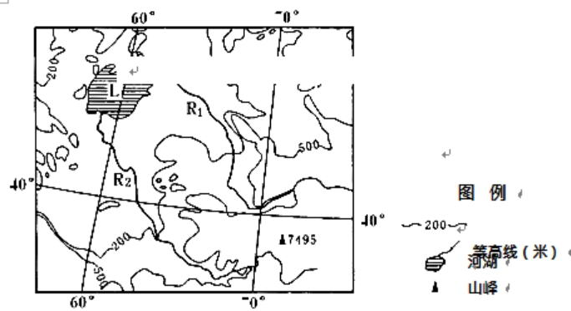
36．（24分）阅读图文材料，完成下列要求。 20世纪50年代，苏联在L湖沿岸地区大规模垦荒，图示平原地区在20世纪60年代频发沙尘暴。因沙尘中含有较多的盐尘，该地区的沙尘暴被称为“白风暴”。
（1）从气候角度说明图示平原地区频发沙尘暴的原因。（6分） （2）分析“白风暴”中盐尘的主要来源。（6分） （3）说明在该地区不合理灌溉产生次生盐渍化的发生过程。（6分） （4）分析大量引R_{l}、R₂河水灌溉对L湖渔业资源的影响。（6分）

Slide 17
（1）气候干旱（2分），(气候异常)降水变率大，干旱年份出现的频率很高（2分），冬春季多大风（2分）。 （2）“白风暴”中的盐尘主要有两个来源：一是开垦的耕地及其周围地区因次生盐碱化而在地表和土壤中积累的盐分；（3分）二是湖面缩减露出的湖底部分所含的盐分（3分）。 （3）不合理灌溉，导致地下水位上升至土壤层（2分），因蒸发旺盛（2分），水中的矿物质（或盐分）（在土壤或地表）不断积累（2分）。 （4）（入湖水量减少，）湖水水位下降，（湖岸线后退，）湖的面积缩小，含盐量增加（3分）。鱼类生存环境破坏，鱼类种类和数量减少，产量减少，渔业资源减少。（3分）

Slide 18
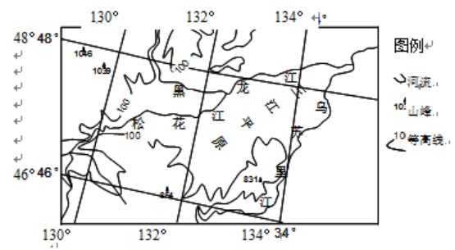
37．（22分）阅读图文材料，完成下列要求。 三江平原（下图），中国最大的沼泽分布区，在历史上曾被称为“北大荒”，20世纪50年代中期以后，国家对三江平原进行大规模开垦，使三江平原成为我国重要的商品粮基地。
（1）描述三江平原地区河流的水文特征。（8分） （2）分析三江平原沼泽广布的原因。（8分） （3）你是否赞同继续在三江平原开垦。请表明态度并说明理由。（6分）

Slide 19
（1）水量丰富，有春汛和夏汛，结冰期长，含沙量小，水流平缓等。（每个要素2分，共8分） （2）地势低平，排水不畅（2分）；夏秋多雨，冬季寒冷而漫长，蒸发量小（2分）；下部土层冻结，阻滞水分下渗（2分）；河网密集，地下水位高（2分）。 （3）赞同理由：三江平原地势平坦开阔，土地集中，土壤肥沃，宜农荒地面积大；（3分）开垦经济成本低，开垦后有利于提高我国粮食供应和保障粮食安全等（3分）。 不赞同理由：继续开垦三江平原，导致湿地资源进一步减少（2分），湿地的环境调节功能和生态效益下降（2分），生物多样性受破坏等（2分），

